Slide 1
FOÇA MİLLİ EĞİTİM MÜDÜRLÜĞÜ
E-MÜFREDAT PROJESİ
UYGULAMA TOPLANTISI
07/12/2017
Yer: Cemil Midilli Mesleki ve Teknik Anadolu Lisesi

Slide 2
E-MÜFREDAT PROJESİ
YILLIK PLAN MODÜLÜ
Bu modüle aşağıda yer verildiği gibi girilebilir.

Slide 3
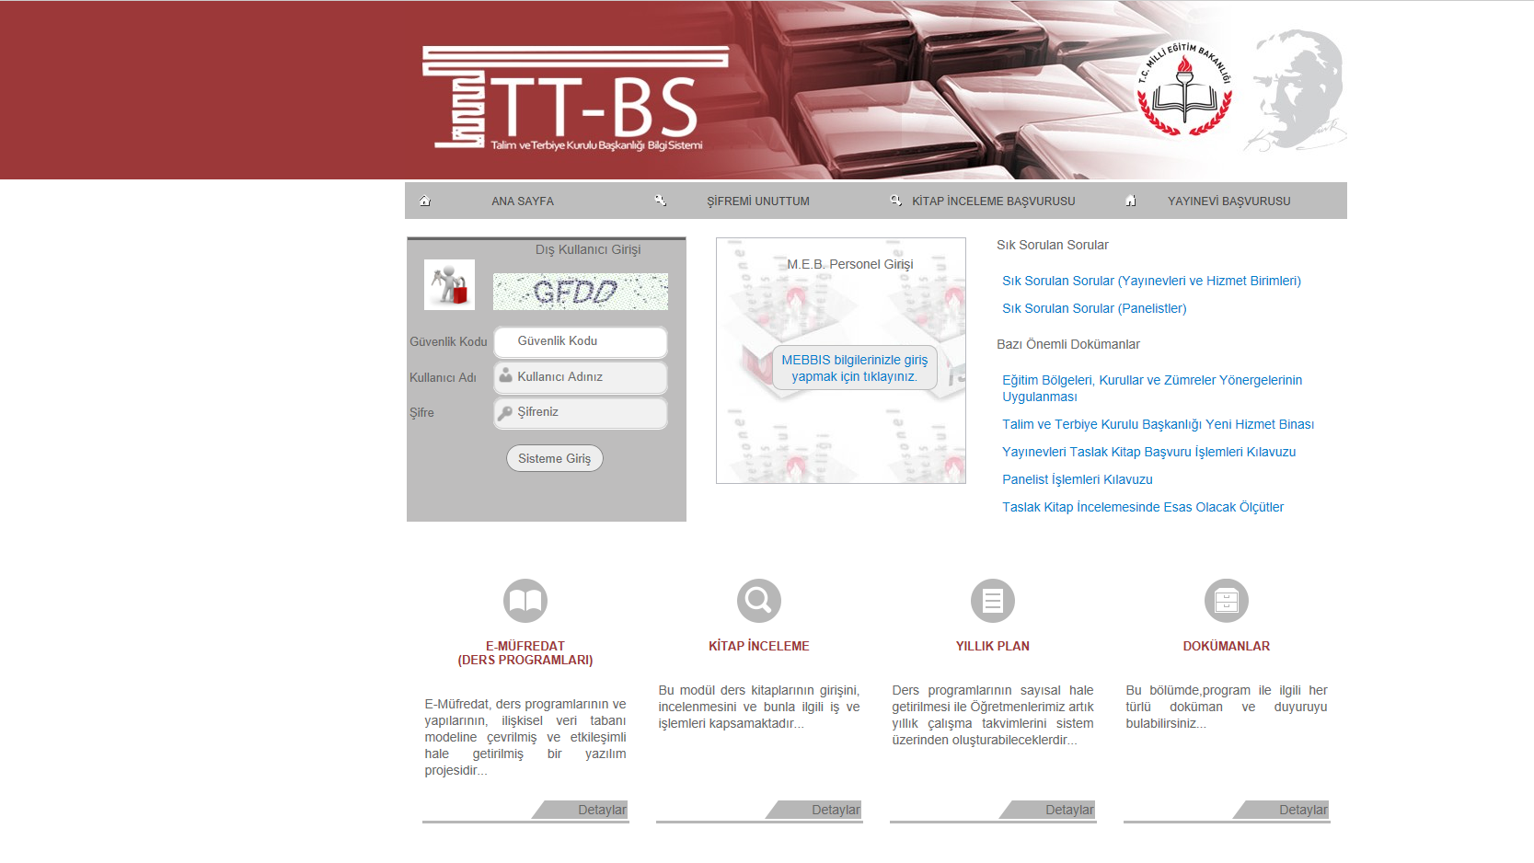
Tarayıcınızın arama çubuğuna http://e-mufredat.meb.gov.tr/ yazın.

Slide 4
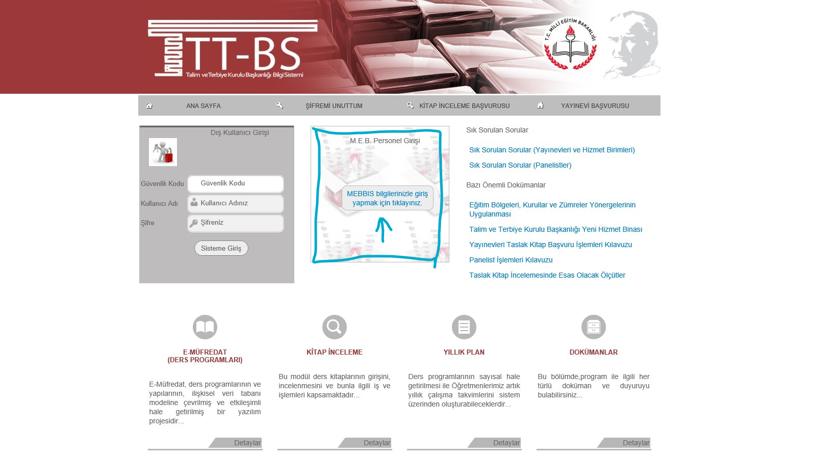
http://e-mufredat.meb.gov.tr/ Sisteme girmek için aşağıda işaretli kısım sizi MEBBİS giriş modülüne yönlendirecektir. Not: MEBBİS giriş sayfasında girişiniz için kişisel şifrenizle girmelisiniz.

Slide 5
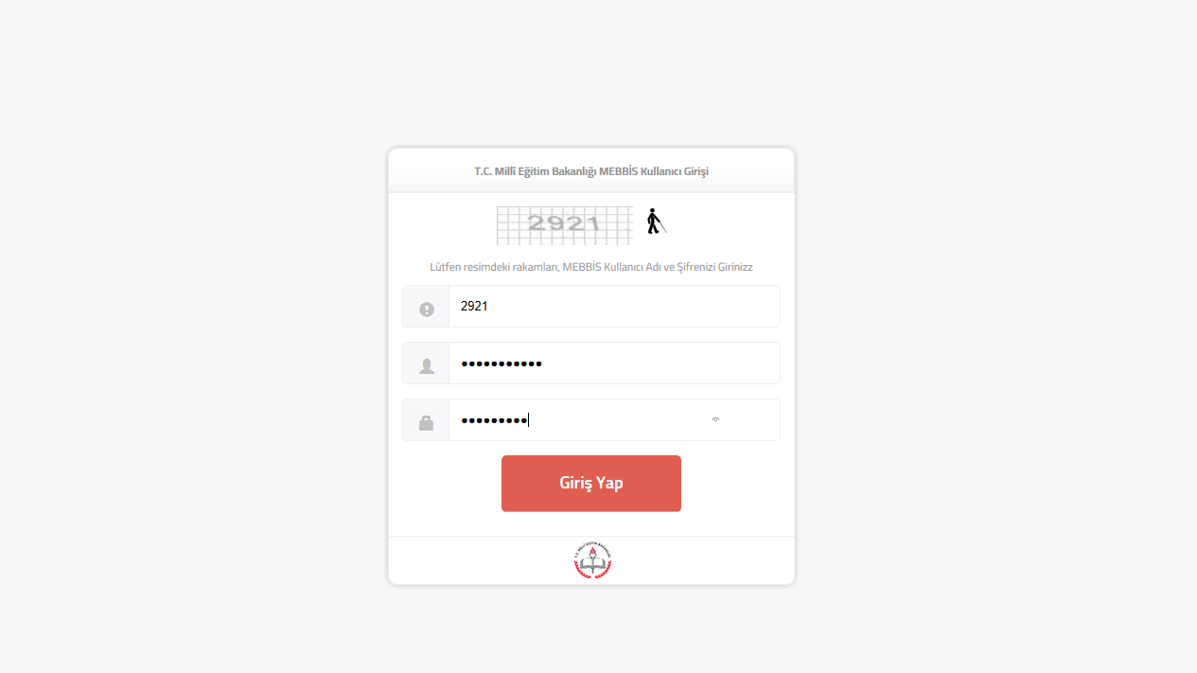

Slide 6
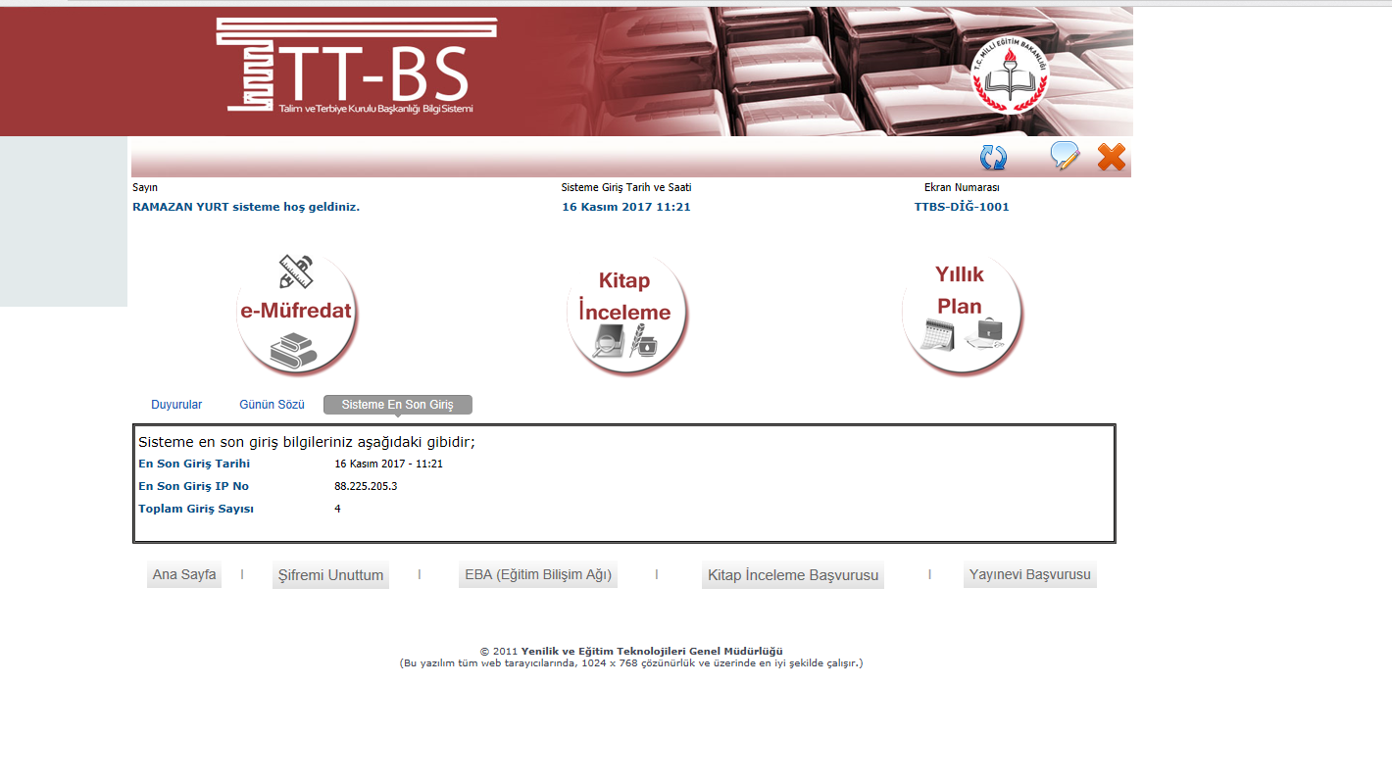
Sisteme girdikten sonra karşınıza bu ekran çıkacak. En altta Sisteme giriş tarihiniz, Ip Numaranız ve Toplamda sisteme kaç kere girdiğinizi takip edebilirsiniz.

Slide 7
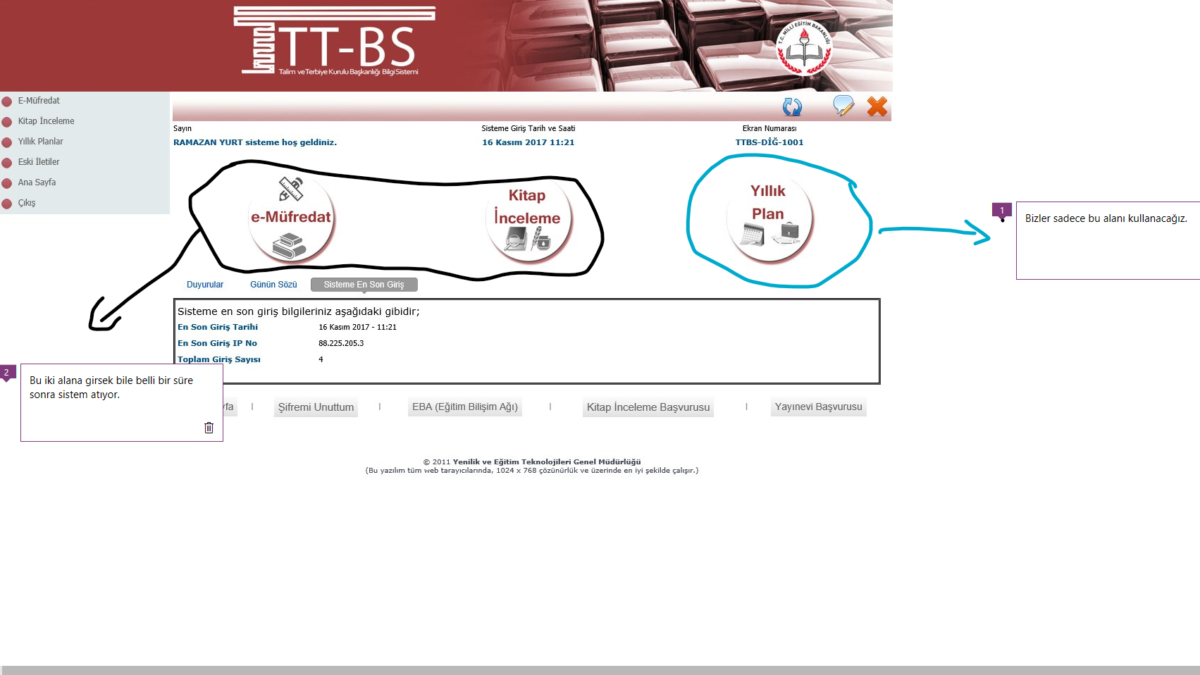

Slide 9
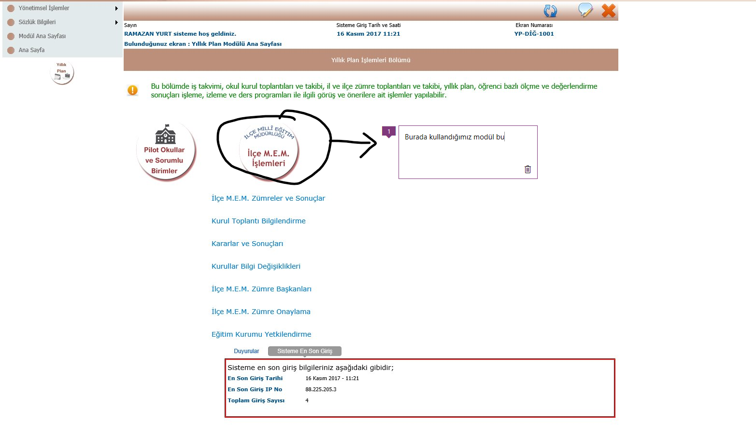
Tablo

Slide 10
Zümre Çalışmalarının
Sisteme Girilmesi
Zümre Çalışmalarının tek tek sisteme girilmesi aşağıda verilmiştir.
Öncelikle menü çubuğunun işlevlerini bilmemiz gerekiyor.

Slide 11
İçerik Kısa Yolları
e-Müfredat Portali Menü Yapısı
e-Müfredat portalinde her sayfada sağ üst bölümde tüm ekranda yapılabilecek işler birer menüde toplanmıştır. Buna menü çubuğu denmektedir. Bazı ekranlarda bu menü haricinde de düğmeler bulunmaktadır Menü çubuğu aşağıdaki gibidir;
Menü çubuğundaki simgelerin görevleri aşağıdaki gibidir;
Yeni Kayıt Düğmesi Yeni bir kayıt oluşturmak veya var olan bir kaydı güncellemek için
kullanılır. Kayıt Güncelle düğmesi ile aynı işlevleri yerine getirir.
Kayıt Güncelle Düğmesi Yeni bir kayıt oluşturmak veya var olan bir kaydı güncellemek için
kullanılır. Yeni Kayıt düğmesi ile aynı işlevleri yerine getirir.
Kayıt Sil Düğmesi Daha önceden oluşturulmuş ve silme yapılması mümkün olan
tamamen silmek veya var olan bir hakkı geri almak için kullanılır.
Veri Giriş Alanları Temizle Düğmesi Ekranda mevcut olan alanların içini temizlemek ve yeni
bir kayıt veya işlem yapma aşamasına getirmek için kullanılır.
Raporlama Düğmesi Ekranda alınabilecek bir rapor varsa o raporu önce ekranda daha
sonra ise istenilen çıktı ortamına yönlendirmek için kullanılır.
Mesaj Yaz Düğmesi Çeşitli konularda programa ve işletimine ait konularda görüş, öneri ve
bildirimleri yazmak için kullanılır. Bu bölüme girildiğinde ”Öneri Tipi” bölümünden bir öneri seçilir ve 1.000 karaktere kadar görüş, öneri ve bildirim yazılabilir. Daha sonra ”Mesaj Gönder” düğmesine basarak ileti gönderilmiş olur.
Çıkış Düğmesi Bu düğmeye basarak programdan güvenli bir biçimde çıkılır.

Slide 12
Eğitim Kurumları için Kurul Tanımlama İşlemleri
“Yönetimsel İşlemler” altındaki “Eğitim Kurumu İşlemleri” menüsü altında bulunan “Kurul Tanımlama” ekranı, eğitim kurumları tarafından yapılacak olan kurulların tanımlandığı bölümdür.
Bu ekrana sadece yetkili yöneticiler, okul kurul/zümre başkanları kendi kurumları bazında giriş yapabilmektedir.
İlçe ve İl Millî Eğitim Müdürlüklerinin zümre kurul tanımlamaları, benzer şekilde ilçe için “İlçe M.E.M. Zümreler ve Sonuçlar” ekranından, il için ise “İl M.E.M. Zümreler ve Sonuçlar” ekranından yapılabilir.
Diğer tanımlama işlemleri aynıdır.
Bu ekrana girdiğinizde geçerli dönem otomatik olarak ekrana gelecektir. İş takvimi seçilmeden herhangi bir işlem yapılamaz.
“Kurul Tanımlama” ekranına girmeniz gerekiyor ise ve girme yetkiniz yok ise, bu ekrana giriş yetkinizi eğitim kurumu müdürlüğü “Eğitim Kurumu Zümre Başkanları” isimli ekranı kullanarak verebilecektir.
Daha önceki yıllara ait iş takvimleri seçilerek önceki dönem işlemlerine de ulaşabilirsiniz.

Slide 13
Bu ekranda “Yapılacak İşlemler” başlığı altında yer alan “Kurul/Zümre bilgilerini katılımcıların görebilmesi için onaylıyorum.” seçeneği bulunmaktadır.
Bu seçenek tüm kurul tanımlama işlemleri tamamlandıktan sonra kurul bilgilerinin katılımcılara ön bilgi olarak ulaşmasını sağlamak içindir.
Kurul yeri, tarihi, açıklaması belirlendikten, gündem oluşturulduktan, katılımcılar ve kurul başkanı kaydedildikten sonra bu seneği işaretlemek sureti ile “Yeni Kayıt” veya “Kayıt Güncelle” düğmelerinden birine basılınca, tüm kurula katılacak personele kurul bilgisi kısa ileti (SMS) ve e-posta olarak otomatik olarak gidecektir.
Kısa ileti (SMS) ve e-posta bilgilerinin katılımcılara ulaşabilmesi için MEBBİS sisteminde katılımcıların e-posta ve GSM bilgilerinin tam ve doğru olarak kayıtlı olması gerekir.
Bu bilgiler MEBBİS sisteminde eksik veya güncel değil ise bu kişiler ancak e-Müfredat portaline girdiklerinde oluşturulan kurulu görebilirler.
Kullanıcılar kendi GSM ve e-posta bilgisini MEBBİS sistemi üzerinden değiştirebilir veya girebilir.
“İş takvimi ve açıklamalarını görmek istiyorum.” seçeneği işaretlenirse Bakanlık ve İl Millî Eğitim Müdürlüğü tarafından girilen iş takvimine ait açıklamalar görüntülenecektir.
İşaretleme kaldırıldığında ise açıklama bölümü gizlenmektedir. Bu sayede iş takvimi her zaman görülebilir durumdadır.

Slide 14
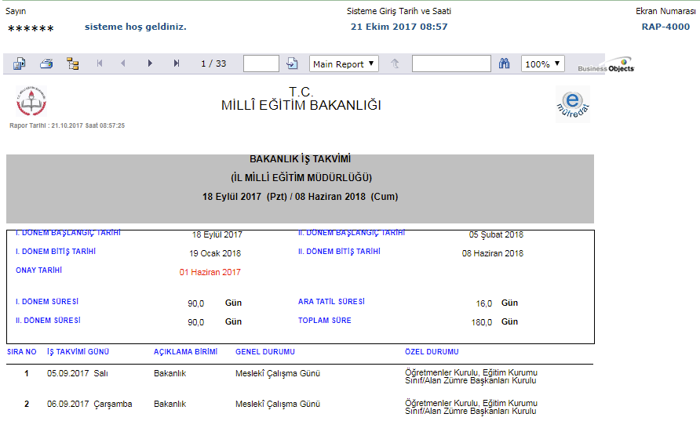
“Alınabilecek Raporlar” bölümünde üç rapor seçeneği bulunmaktadır. Birinci seçenekte “İş takvimi raporu almak istiyorum.” seçeneği bulunmaktadır. Bu rapor ile bulunulan yıla ve ile ait “Yıllık İş Takvimi” ayrıntıları gelmektedir. Örnek bir rapor aşağıdaki gibidir;

Slide 15
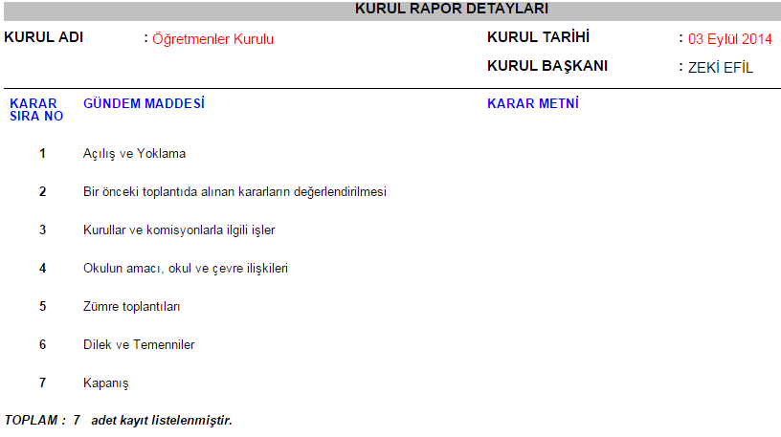
İkinci seçenekte “Oluşturduğum kurulların/zümrelerin listesini almak istiyorum.” seçeneği bulunmaktadır.
Bu rapor ile bulunulan kuruma ve şahsınıza ait oluşturulmuş kurullar listesi özet olarak gelmektedir. Örnek bir rapor aşağıdaki gibidir;
Üçüncü seçenekte ise “Oluşturduğum kurul/zümre raporunu almak istiyorum.” seçeneği bulunmaktadır. Bu rapor ile oluşturduğunuz kurulun imza çizelgesi dâhil detaylı tüm çıktısı gelmektedir. Örnek bir rapor aşağıdaki gibidir;

Slide 16
Raporlar görüntülendikten sonra kullanmış olduğunuz internet tarayıcınızın geri düğmesine basarak veya soldaki menüden tekrar “Yönetimsel İşlemler” altındaki “Eğitim Kurumu İşlemleri” menüsü altına bulunan “Kurul Tanımlama” seçeneğini tıklayarak kurul tanımlama ekranına geri gelebilirsiniz.
Kurul tanımlamak için “Kurul/Zümre Adı” kısmında yer alan açılır listedeki kurul tanımlamalarından biri (Öğretmenler Kurulu, Eğitim Kurumu Sınıf/Alan Zümresi, Sınıf/Şube Öğretmenler Kurulu vb.) seçilir.
Kurulun hangi tarihte ve saatte yapılacağı bilgisi “Kurul/Zümre Tarihi” bölümüne, kurulun nerede yapılacağı ve diğer hususlar ise “Kurul/Zümre Açıklaması” bölümüne girilmelidir.

Slide 17
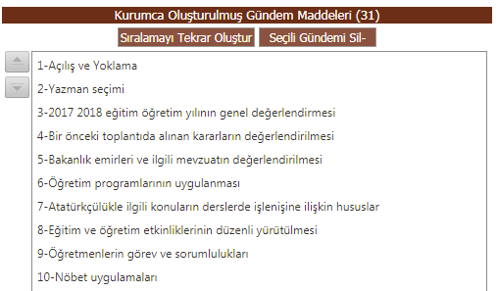
Bu bilgiler girildikten sonra en üst menüde yer alan “Yeni Kayıt” veya “Kayıt Güncelle” düğmelerinden birisine tıklayarak ön kurul bilgisi oluşturulur.
Oluşturulan kurul bilgileri listeye gelecektir.
Bu listede her oluşturduğunuz kurul bilgisi ve onay durumu gösterilmektedir.
Liste beşerli guruplar halinde gelmekte olup “Önceki ve Sonraki Sayfa” linklerine basılarak sayfalar arasında geçiş yapılabilmektedir.
Her oluşturulan kurulun bir kurul numarası bulunmaktadır.
Oluşturulan kurulların gündemlerini ve kurula katılacak personel listesini girmek için listeden istenen kurula ait kurul adının hemen solunda yer alan “Düzelt” düğmesine basılması gerekmektedir.
Bu düğmeye basıldığında “Yönetmelik ve Yönergede Mevcut Olan Gündem Maddeleri” ile “Katılımcı Bilgi Girişi” bölümleri görüntülenmektedir.
Kurulda görüşülmesi planlanan gündem maddeleri yönetmelikte mevcut olup, ayrıca yazmanıza gerek kalmadan listelenmektedir. Kurulda görüşülmesi planlanan tüm gündem maddeleri kutucukları işaretlendikten sonra üst tarafında yer alan “Gündem Ekle +” butonuna basılarak seçilmiş olan tüm gündem maddeleri “Kurumca Oluşturulmuş Gündem Maddeleri” bölümüne eklenecektir.
Bu bölümde ayrıca karmaşık olarak gelen gündem maddelerinin yerlerini de değiştirebilirsiniz. Sürükle bırak yaparak ya da kutunun hemen sol tarafındaki “Yukarı veya Aşağı Taşı” düğmelerini kullanarak sıralamayı değiştirebilirsiniz.

Slide 18
Görsel olarak sıralamayı değiştirdikten sonra “Sıralamayı Tekrar Oluştur” düğmesine basarak sıra numaralarının tekrar işlenmesi gerekir. Yine aynı şekilde gündemde yer almasını istediğiniz ancak sonrasında iptal etmek istediğiniz gündem maddelerini de üzerlerine tıklayarak “Seçili Gündemi Sil -” düğmesi ile gündem listesinden kaldırabilirsiniz.
Yönetmelikte yer almamasına rağmen kurum olarak gündeme getirmek istediğiniz sorun veya öneriler için ise gündem ekleme bölümünün altında “Yönetmelik ve Yönergede Olmayan Gündem Maddesi” kutusu içine gündemi yazabilirsiniz.
Gündem Maddesi açık bir şekilde yazıldıktan sonra hemen sağında yer alan “Yönetmelik ve Yönergede Olmayan Gündemi Ekle +” düğmesine basılarak “Kurumca Oluşturulmuş Gündem Maddeleri” bölümüne eklenmesi sağlanmaktadır.
Gündem de oluşturulduktan sonra kurula katılacak personel seçimi yapılmalıdır. “Katılımcı Bilgi Girişi” bölümünden kurula katılacak personel seçimi yapılabilir.

Slide 19
Yine sol tarafta kurumunuzda yer alan öğretmen ve yöneticiler MEBBİS sisteminden otomatik olarak gelecektir. Kurulda yer almasını istediğiniz katılımcıların kutucukları işaretlendikten sonra listenin üstünde yer alan “Katılımcı Ekle +” düğmesine basılarak sağ taraftaki bölüme eklenmesi sağlanır.
Eğer yanlışla eklediğiniz veya kuruldan çıkartmak istediğiniz katılımcı varsa; üzerine tıklanır ve listenin üstünde yer alan “Katılımcı Sil –“ düğmesine basılarak kuruldan çıkarılması sağlanır.
Listeden ilgili kişi seçilerek “Başkanı Kaydet” düğmesine tıklanmak sureti ile kurul başkanı da seçilmiş olur.
Ayrıca aynı şekilde ilgili kurulda/zümrede var ise yedek başkan da seçilir.
Eğer kurumunuzda çalışan personel listesinde olmayan bir öğretmenimiz varsa; onu da listenin hemen üstünde bulunan “Listede Olmayan Kişinin T.C. Nosu” bölümüne ilgili kişinin TC Kimlik Numarası yazılarak “Listede Olmayanı Kaydet” düğmesine basmak suretiyle “Kurum Katılımcı Listesine” ekleyebiliriz.
Eğer TC Kimlik Numarasını yazıp “Listede Olmayanı Kaydet” düğmesine basmamıza rağmen kişiyi bulamadıysa; MEBBİS bilgileri ile ilgili bir sorun olduğu anlaşılarak ilgili MEBBİS yetkili kişisine ulaşarak durumunun düzeltilmesi sağlanmalıdır.
(Ücretli veya görevli öğretmen olmasına rağmen MEBBİS’e kaydedilmemiş öğretmenler vb.)
Tüm bu tanımlamalar bittikten sonra “Kurul/Zümre bilgilerini katılımcıların görebilmesi için onaylıyorum.” seçeneği işaretleyerek “Yeni Kayıt” veya “Kayıt Güncelle” düğmelerinden birisine tıklayarak toplantı hakkında SMS ve e-posta ile tüm katılımcılara bilgilendirme gitmesini sağlarsınız.
Artık toplantınız duyurulmuştur.

Slide 20
Kurul Toplantı Bilgilendirme İşlemleri
“Yönetimsel İşlemler” altındaki “Eğitim Kurumu İşlemleri” menüsü altına bulunan “Kurul Toplantı Bilgilendirme” ekranı, öğretmenlerin oluşturulmuş kurulları görmeleri, kurul başkanının kararları girebildiği ve alınan kurul kararları ile ilgili görüşlerini yazabildikleri veya onay verebildikleri bir bölümdür. Tüm kurullar için geçerlidir.
Bu ekrana girdiğinizde geçerli dönem otomatik olarak ekrana gelecektir. İş takvimi seçilmeden herhangi bir işlem yapılamaz. Bu ekrana girildiğinde kumunuza ait tanımlanmış ve sizin de kurul katılımcı listesinde seçili olduğunuz kurullar “Davet Edildiğiniz Toplantılar” bölümünde listelenecektir. Üzerinde çalışmak istediğiniz kurulun hemen solunda bulunan “Düzelt” düğmesine basarak o kurula ait girilmiş gündem, açıklamalar ve diğer bilgiler sayfanıza gelecektir.

Slide 21
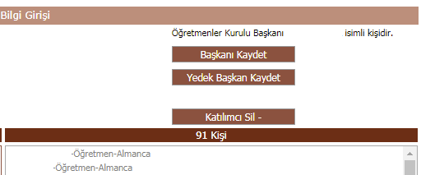
Bu ekranda gündem maddeleri, katılımcı, kurul adı, tarihi ve açıklaması bilgilerinde herhangi bir değişiklik yapılamaz.
Toplantıya katılamayacak rapor nedeni veya görevli / izinli olma durumunuz varsa bunu toplantı öncesinde bu ekrana girerek en altta yer alan “Katılım Durumu” bölümünden durumunuza ait seçeneği işaretleyerek “Katılım Durumumu Değiştir” düğmesine basılmalıdır.
Bunların dışında “Toplantıya katılacağım.” seçeneği zaten seçili olacaktır. Katılım durumunuzu toplantı gününe kadar değiştirebilirsiniz. Fakat raporlu iseniz raporunuzu, resmî görevli iseniz görev belgenizi eğitim kurumu yönetimine, ilçelerde ilgili şube müdürlüğüne, ilde ise ilgili müdür yardımcısına toplantı öncesi iletmeniz gerektiğini unutmayınız.
Katılım durumu belirtildiği anda kurul başkanı ve kurula katılacak tüm katılımcılar sizin durumunuzu anında görebileceklerdir. Kurula katılacak katılımcıların listesini görmek isterseniz, “Toplantıya Katılacaklar Bölümü” bölümünün altında yer alan “Kurul/Zümre toplantısına katılacakları görmek istiyorum.” seçeneği işaretlenmelidir.
Toplantıya katılacak kurul başkanı ve katılımcılar listesi hemen seçeneğin altında yer alacaktır. Ayrıca bu listede katılımcıların durumları da (toplantıya katılıp katılamayacakları, onay durumları vb.) görülebilmektedir.

Slide 22
Bu ekranda “Kurul Tanımlama” ekranında tanımlanmış gündem maddeleri de ayrı ayrı listelenecektir.
“… Kurul Gündemi ve Alınan Kararlar” bölümünde ayrıca gündem maddelerinin durumları da yer almaktadır.
Listede yer alan tüm gündem maddelerini listeleyeceğiniz gibi “Henüz Sonuçlanmayanlar”, ”Olumlu Sonuçlananlar”, “Olumsuz Sonuçlananlar”, “Tam Olarak Sonuçlanmayanlar” seçenekleri ile karar sonuç durumları sorgusu da yapabilirsiniz.
Yine aynı şekilde listenin altında ve üstünde yer alan “Önceki Sayfa”, “Sonraki Sayfa” seçenekleri ile de beşer beşer sayfalar arasında ileri ve geri gitmek mümkün olmaktadır.
Ayrıca gelen listede “Gündem Maddesi Açıklaması” yer alırken “Alınan Kararlar”, “Karar Sonucu”, “Karar Kayıt Tarihi” gibi bilgileri de anında bu ekran üzerinde görebilirsiniz.
Toplantı devam ederken veya toplantının hemen ardından burada yer alan gündem maddeleri ile ilgili kararları girmeniz gerekmektedir.
Kurul kararlarını sadece kurulun başkanı girebilir. Kurul kararlarını girmek için alınan karara ait gündem numarasının hemen solunda yer alan “Düzelt” düğmesine basılarak “Alınan Kararlar” bölümünün açılması sağlanmalıdır.

Slide 23
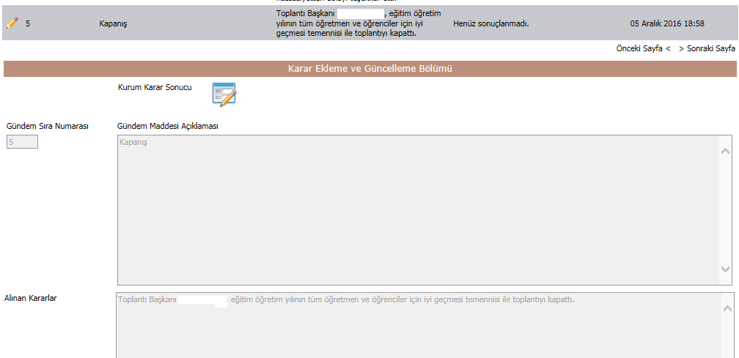
“Karar Ekleme ve Güncelleme Bölümü” nde ilgili karar maddesi ve kurul toplantısında almış olduğunuz karar açıklamaları yer almaktadır.
Toplantıda aldığınız kararı buraya girerek (veya yazman tarafından bir kelime işlemci programında kurul kararları yazılmışsa (Word-Notepad vb.) kopyala-yapıştır yaparak) en üst menüde yer alan “Yeni Kayıt” veya “Kayıt Güncelle” düğmesine basılmalıdır.
Tüm gündem maddeleri için bu işlem yapılmalıdır. Eksik tek bir gündem maddesi dahi varsa katılımcılar onaylayamazlar. Kurul başkanı veya katılımcı olma durumunuz da “Davet Edildiğiniz Toplantılar” bölümündeki resimden anlaşılabilmektedir.
Kurul/ Zümre başkanı iseniz :
ekrana resmi gelirken, sadece kurula katılımcı olarak giriyorsanız resmi
görünecektir.

Slide 24
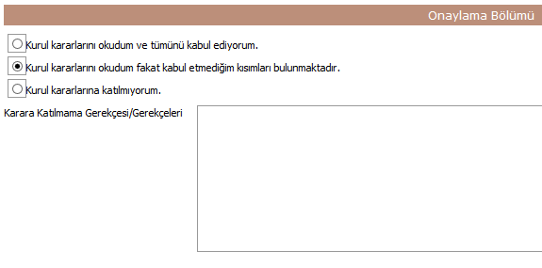
Fiili olarak toplantı bittikten ve kararları girildikten sonra kurula katılan tüm personel “Onaylama Bölümü “ ne gelerek kararlar ile ilgili onaylama, kısmi onaylama veya reddetme işlemlerini yapmaları gerekir. Burada aşağıdaki gibi üç adet seçenek bulunmaktadır.
“Kurul/Zümre kararlarını okudum ve tümünü kabul ediyorum.” seçeneği işaretlendiğinde tüm kararları kabul etmiş olursunuz.
“
“Kurul/Zümre kararlarını okudum fakat kabul etmediğim kısımları bulunmaktadır.” seçeneğini işaretlediğinizde ise kısmi bir kabul yaptığınız için kabul etmediğiniz kısımlar için gerekçe yazmanız gerekir.
Aynı durum “Kurul/Zümre kararlarına katılmıyorum.” seçeneğini işaretlediğinizde de geçerlidir.

Slide 25
Katılımcıların biri dahi onay seçeneğini işaretleyerek kaydetme işlemi yapmış ise Kurul / zümre başkanı gündemde yer alan maddelere ait kararlar üzerinde değişiklik işlemi yapamaz.
Tüm gündem maddeleri görüşülüp, sisteme kurul kararlarının tamamı işlendikten ve tüm kurul katılımcıları da onay verdikten sonra, kurul/zümre başkanının yapacağı son şey ekranın en altındaki onaylama bölümünde yer alan “Kurul/Zümre toplantısı sona ermiştir.” seçeneğinin işaretlenerek üst menüde bulunan “Yeni Kayıt” veya “Kayıt Güncelle” düğmesine basılması gerekmektedir.
Bu işlem de yapıldıktan sonra artık kurul toplantısı sona ermiş olup, artık herhangi bir değişiklik yapılamaz.
Eğitim Kurumu Sınıf/Alan Zümresi, Eğitim Kurumu Sınıf/Alan Zümre Başkanları Kurulu, Sınıf/Şube Öğretmenler Kurulu veya Sosyal Etkinlikler Kurulu ise toplantı bitmesi ve tüm katılımcıların onaylanmasını müteakip Okul Müdürünün onayı gerekir.
Okul müdürü bu kurulları onaylayabilir ya da eksik bulduğu hususlar var ise onaylarını tamamen kaldırarak tekrar düzenlenebilmesine olanak tanır.
Okul müdürlüğü bu işlemi “Eğitim Kurumu Müdürlüğü Kurul Onaylama” ekranından yapar. Kurul toplantısı, Öğretmenler Kurulu ise, bunun başkanı okul müdürü olacağından okul müdürünün bu toplantıyı onaylaması ile yönetim onayı da otomatik olarak gerçekleşmiş olacaktır.
Okul müdürü uygun bulmadığı bir husustan dolayı bir kurulu iade eder ise kurulun başkanına bu durum ayrıca SMS olarak ta gider. Kurul toplantı bilgilendirme ekranından rapor alınamaz. Raporlar eğitim kurumları için “Kurul Tanımlama” veya “Okul Müdürlüğü Kurul Onaylama“ ekranlarından alınabilir.

Slide 26
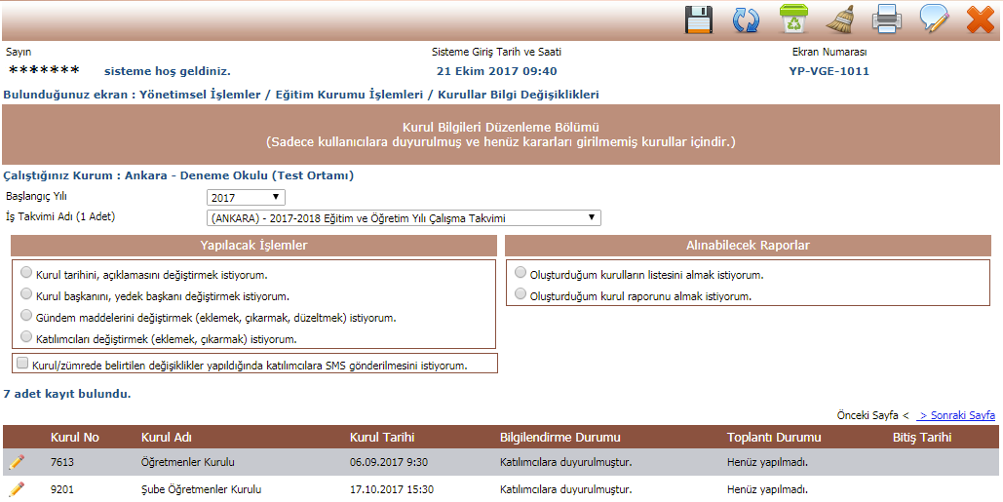
Kurul Bilgi Değişiklikleri İşlemleri
Eğer tanımlı bir kurula ait kararlar henüz girilmemişse, toplantı tarihi ve yeri, kurul başkanı, gündem maddeleri veya katılımcılar bilgilerinde değişiklik yapılabilir.
Bu ekran “Yönetimsel İşlemler” altındaki “Eğitim Kurumu İşlemleri” menüsü altına bulunan “Kurullar Bilgi Değişiklikleri” ekranıdır.
Ayrıca bu ekranda toplantı anında da değişiklik yapılabileceği için “Kurul/zümrede belirtilen değişiklikler yapıldığında katılımcılara SMS gönderilmesini istiyorum.” seçeneği bulunmaktadır.
Gerekli hallerde bu seçenek kullanılarak bilgilendirme yapılabilir.
İl veya İlçe Zümre Toplantısı sistem üzerinden oluşturulduktan sonra katılımcıların erişmesi eğitim kurumları zümreleri gibidir.
Ayrıca karar sonuçlarının girilmesi, bilgi değişiklikleri işlemleri de yine eğitim kurumu zümresindekinin aynısıdır. Bilgiler kılavuzun üst bölümlerinde mevcuttur.

Slide 27
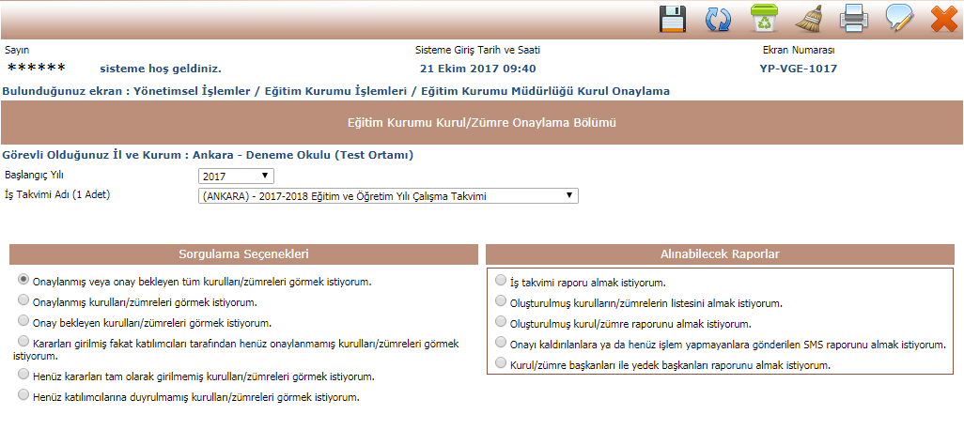
Eğitim Kurumu Müdürlüğü Kurul Onaylama İşlemleri
Yönetmelik gereği okulda düzenlenen kurullar okul müdürünün onayı sonrası yürürlüğe girer.
Öğretmenler Kurulu ve Rehberlik ve Psikolojik Danışma Hizmetleri Yürütme Komisyonu başkanı okul müdürü olduğu için o kurulu onaylaması ile otomatik yürürlüğe girecektir.
Diğer kurullarda ise başkan Öğretmen, Müdür Yardımcısı, Şube Müdürü olduğu için uygulamaya alınabilmesi için okul müdürlüğünce onaylanması gerekecektir. Bu ekran “Eğitim Kurumu Müdürlüğü Kurul Onaylama” linki altındadır.

Slide 28
Bu ekranda okul müdürü ekrana gelen kurulları inceledikten sonra onaylayabilir, iade edebilir, ya da silebilir.
Onaylama dışı seçenekler için muhakkak bir gerekçe yazılması gerekir.
Okul müdürü burada sadece izinli veya raporlu olup, kurul kararlarını onaylayamayanlarla ilgili işlem yapabilir. Okul müdürü bu ekranda henüz onaylamamış kişilere SMS’de gönderebilir.
SMS 24 saat içerisinde bir kere gönderilebilir.
Ayrıca okul müdürü “Henüz kararları tam olarak girilmemiş kurulları/zümreleri görmek istiyorum.” veya “Henüz katılımcılarına duyurulmamış kurulları/zümreleri görmek istiyorum.“ seçeneklerini işaretleyerek tamamlanmamış toplantıları da görebilir.
Okul müdürlüğü tarafından onaylanmış kurulların yazıcıdan baskısını “Kurul Tanımlama” ekranından alabilirsiniz.
Okul müdürü onayladıktan sonra “Kurul Tanımlama” ekranına giderek ve kurulunuzu seçerek “Oluşturduğum kurul/zümre raporunu almak istiyorum.” seçeneğini işaretlemelisiniz.
Daha sonra menü çubuğunda bulunan “Raporlama” düğmesine basarak ekranda raporunuzu görebilirsiniz. Raporla beraber imza çizelgesi de basılacaktır.
Bu raporu ıslak imza ile imzalayıp okul yönetimine bırakınız. “Kurul Toplantı Bilgilendirme” ekranından rapor alınamaz.

Slide 29
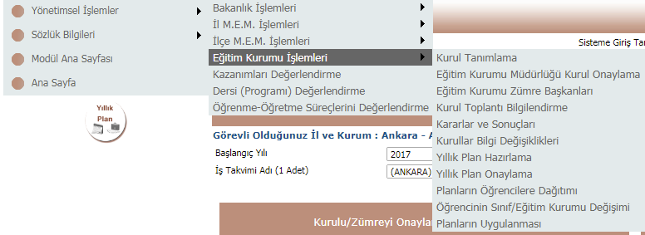
Kararlar ve Sonuçları İşlemleri
“Yönetimsel İşlemler” altındaki “Eğitim Kurumu İşlemleri” menüsü altına bulunan “Kararlar ve Sonuçları” ekranı, yöneticilerin ve kurul başkanlarının daha önceden oluşturulmuş ve okul yönetimince de onaylanmış olan kurullara ait kararların sonuçlarını girebilecekleri bir bölümdür.
Bu ekrana girdiğinizde geçerli dönem otomatik olarak ekrana gelecektir. İş takvimi seçilmeden herhangi bir işlem yapılamaz.
Bu ekranda ilgili döneme ve kurumunuza ait “Tamamlanmış ve Sonuçları İşlenebilir Toplantılar” listesi gelecektir. Okul müdürlüğü tarafından onaylanan toplantılar burada listelenir.

Slide 30
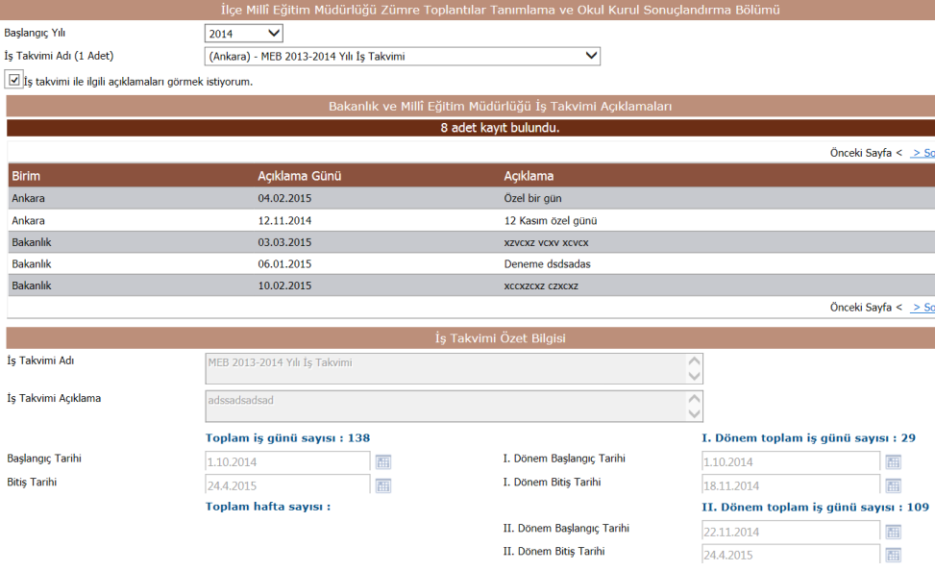
İş Takvimin seçeneğinin hemen altında bulunan “İş takvimini ve açıklamaları görmek istiyorum.” seçeneği tıklandığı takdirde o yıla ait Bakanlık ve İl Millî Eğitim Müdürlüğü tarafından onaylı iş takvimi açıklamaları gelmektedir.

Slide 31
Tamamlanmış olan toplantılardan ilgili kurul seçilerek, kurula ait gündem maddeleri ve kararlar listelenmekte ve ilgili kayıtla ilgili sonuç bilgi girişi yapılabilmektedir.

Slide 32
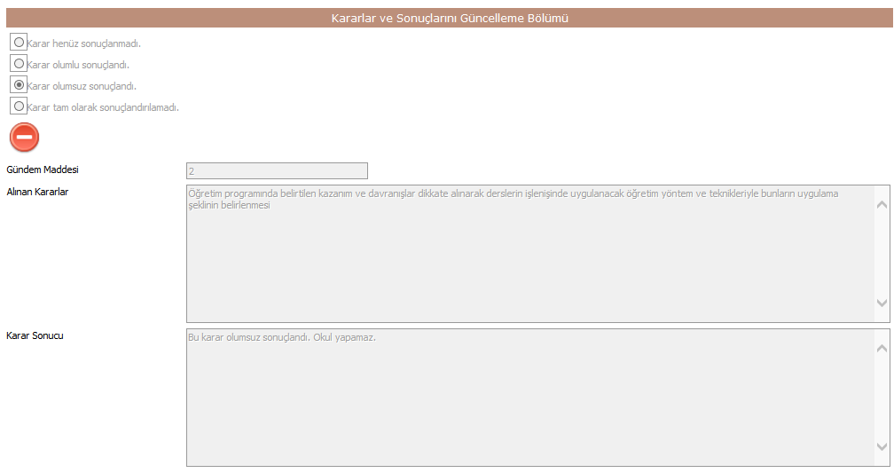
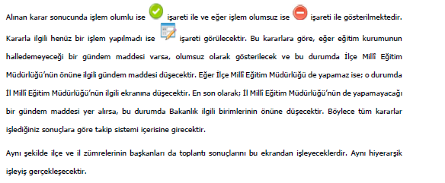
Kararın durumu ile ilgili bir değişiklik işlemi yapılmak istendiğinde, ilgili kaydın sol tarafında bulunan kalem resmine basılarak gelen “Kararlar ve Sonuçlarını Güncelleme Bölümü” seçeneklerdeki ilgili kutucuk seçilir.
Alt bölümünde bulunan “Karar Sonucu” açıklama bölümüne de bu karar ile ilgili sonuç bilgileri girilerek, en üst menüde bulunan “Yeni Kayıt” veya “Kayıt Güncelle” düğmesine basılır.

Slide 33
Katılım ve Katkınız İçin Teşekkür Eder, Çalışmalarınızda Başarılar Dileriz.

